Slide 1
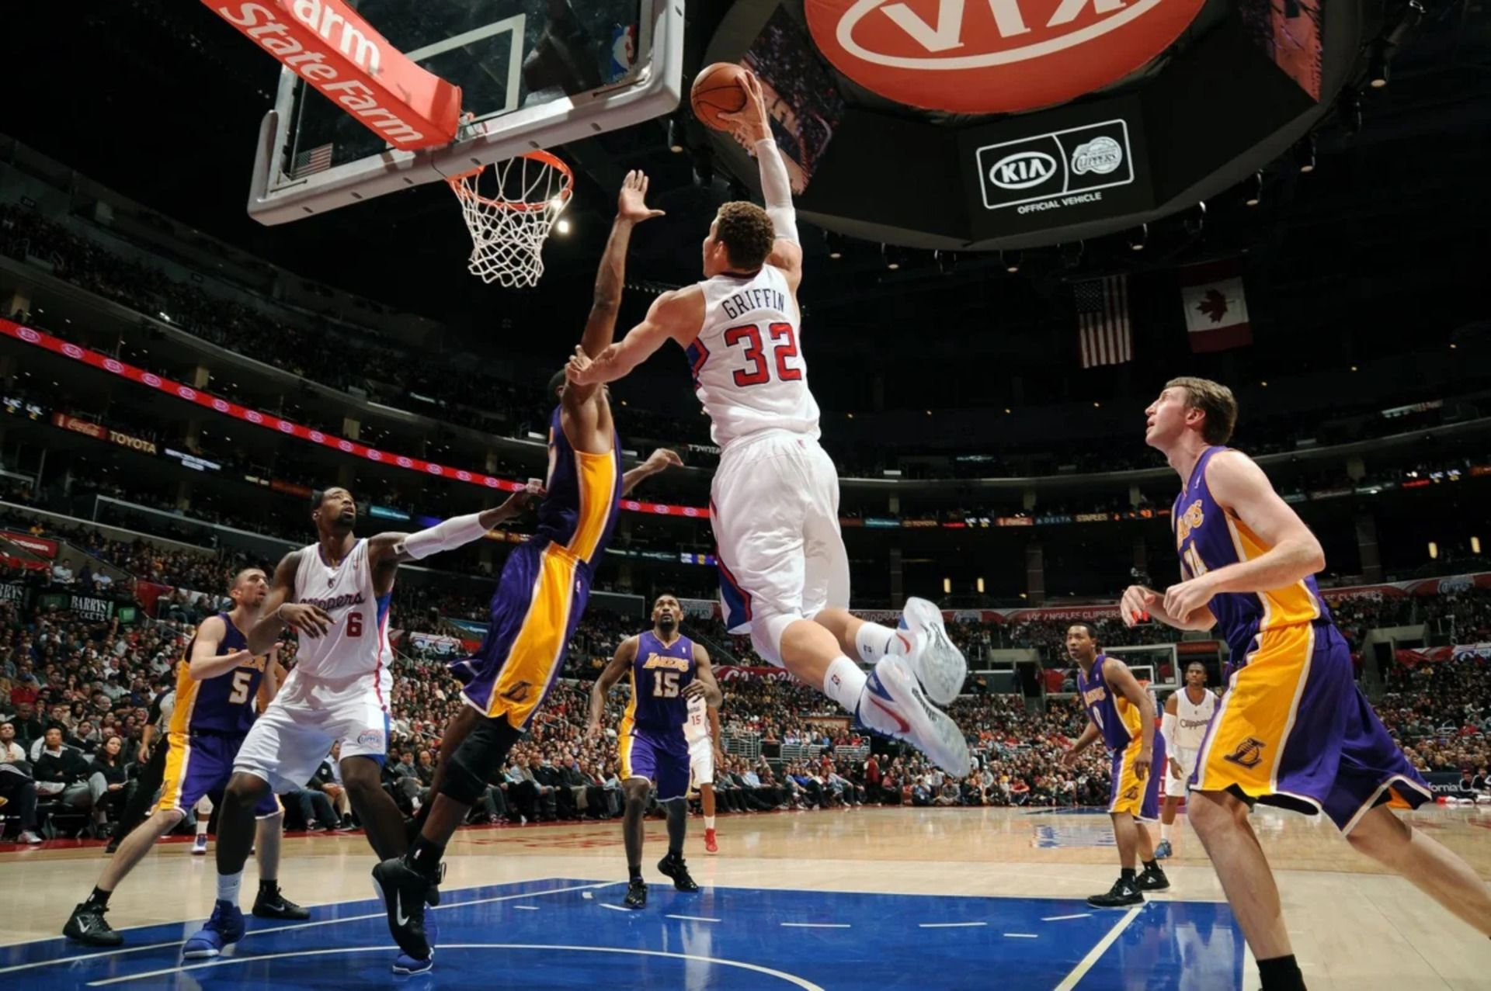
Баскетбол

Slide 2
БАСКЕТБОЛ ВИДЫ:
Классический баскетбол
Стритбол
Мини-баскетбол
Максибаскетбол
Кронум
Баскетбол на воде

Slide 3
ПРАВИЛА ИГРЫ БАСКЕТБОЛ
Играть только руками
Пробежки совершаются только с ведением мяча дриблингом
Игра состоит из 4 периодов. Длина периода - 10 минут
На поле одновременно может находиться 5 человек от одной команды
Игроку нельзя находиться без мяча в 3-секундной зоне
Запрещается останавливаться с мячом

Slide 4
ЧТО РАЗВИВАЕТ БАСКЕТБОЛ
Баскетбол укрепляет вестибулярный аппарат, улучшает координацию движений, развивает ловкость. Регулярные занятия этим динамичным видом спорта хорошо повышают выносливость организма, прекрасно влияют на иммунную систему, укрепляют защитные свойства организма, тренируют дыхательный аппарат человека, увеличивает объем легких, благоприятно влияют на работу сердечно-сосудистой системы. Баскетбол укрепляет нервную систему. Полезна эта игра для глаз.

Slide 5
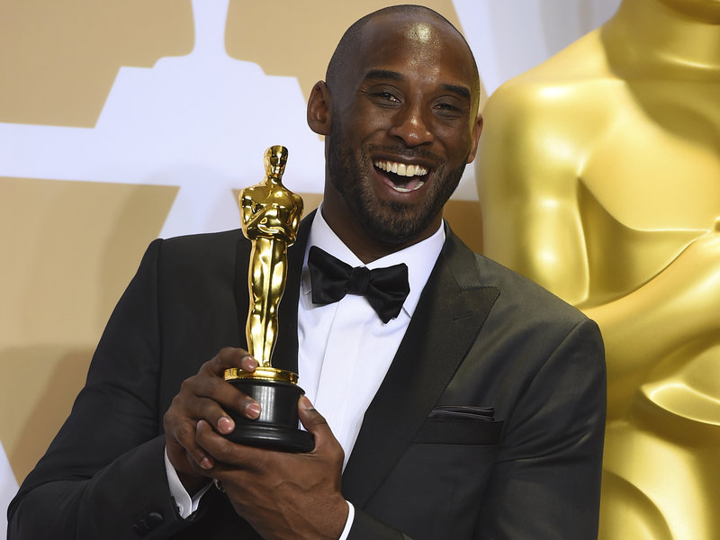
ЗНАМЕНИТОСТИ В БАСКЕТБОЛЕ
Коби Брайант завоевал 5 чемпионских перстней, титул MVP НБА, 2 олимпийских золотых медали, 18 раз выступал в Матче всех звезд. Брайант, бесспорно, является одним из лучших атакующих защитников в истории НБА, который, как никто другой, близко подобрался к иконе – Майклу Джордану.

